Slide 1
Journées d’étude
« Penser et élaborer un dispositif EàD »
Atelier 1
« Comment faire vivre la communauté de pratique EàD ? »
29 septembre 2022 – 9h00 à 9h45
Animé par Christian Jacques, Maître de conférences et responsable licence EàD (Faculté des Langues, Université de Strasbourg)

Slide 2
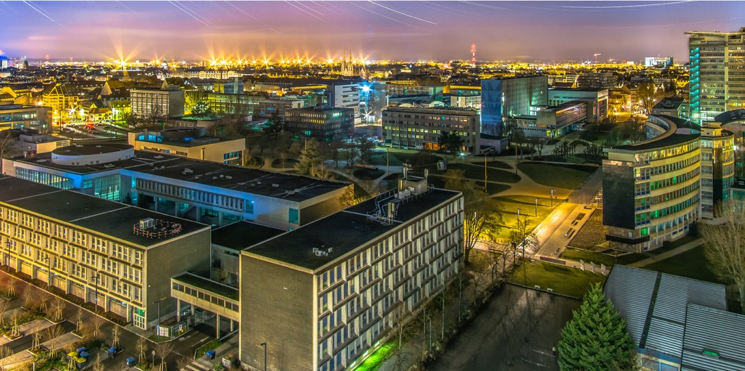
Programme de l’atelier
Introduction
Échanges
Synthèse

Slide 3
1. INTRODUCTION
Groupe Workshops
Responsable du groupe : Christian Jacques (Faculté des langues)
Membres du groupe du travail :
Araf Meriem (Faculté des langues)
Archambault Michèle (Inspé)
Bouvel Adrien (Faculté de droit)
Gounelle Rémi (Faculté de théologie protestante)
Keith Pierre (Faculté de théologie catholique)
Khemkhem Samira (ITIRI)
Lanéry Marie (IDIP)
Lipson David (Faculté des langues)
Maillier Carole (SFC)
Saadaoui Jamel (Faculté des sciences économiques et de gestion)
Groupe Réseau EàD Unistra
Responsable du groupe : Christian Jacques (Faculté des langues)
Membres du groupe du travail :
Araf Meriem (Faculté des langues)
Archambault Michèle (Inspé)
Keith Pierre (Faculté de théologie catholique)
Kennel Sophie (IDIP)
Khemkhem Samira (ITIRI)
Lanéry Marie (IDIP)
Lipson David (Faculté des langues)
Maillier Carole (SFC)
Morisson Olivier (DNum)
Saadaoui Jamel (Faculté des sciences économiques et de gestion)

Slide 4
2 . ÉCHANGES

Slide 5
2. ÉCHANGES
Comment imagineriez-vous une communauté autour des pratiques de l’EàD ?
Qu’en attendez-vous ? Et comment faire vivre cette communauté ?

Slide 6
3. SYNTHÈSE

Slide 7
Merci

